Slide 1
ML Advanced
Production Code проекта на примере задачи классификации/регрессии, Virtual environments, dependency management, pypi/gemfur
otus.ru

Slide 2


Проверить, идет ли запись
Меня хорошо видно
&& слышно?
Ставим “+”, если все хорошо “-”, если есть проблемы

Slide 3
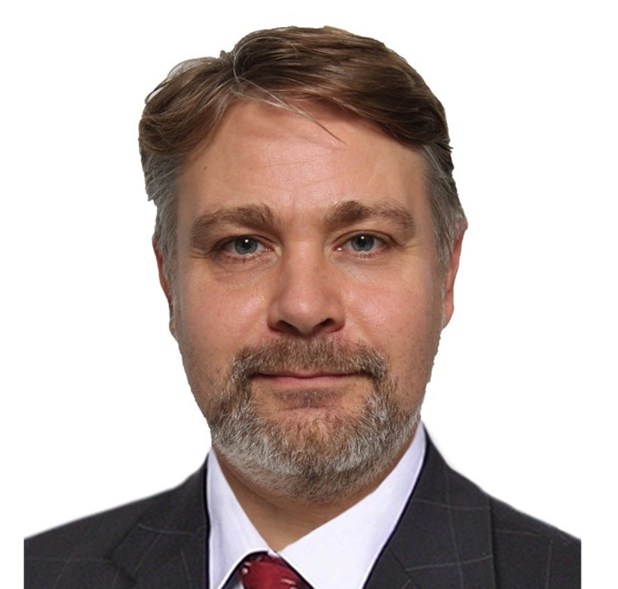
ML Advanced Production Code.
Тема вебинара
Игорь Стурейко
Teamlead, главный инженер проекта – НИИгазэкономика
Опыт:
Более 15 лет занимался прикладной математикой и мат моделированием
(Data Scientist) (Python, С++) в НИИ ПАО Газпром
Анализ временных рядов, эволюционное развитие сложных систем
+7 (916) 156-07-82 (whatsapp)
@stureiko (TG)

Slide 4










Правила вебинара
Условные
обозначения
Активно
участвуем
Индивидуально
Off-topic обсуждаем
в учебной группе
Время, необходимое
на активность
Пишем в чат
Задаем вопрос
в чат или голосом
Говорим голосом
Документ
Вопросы вижу в чате,
могу ответить не сразу
Ответьте себе или
задайте вопрос

Slide 5
Карта курса
Advanced Machine Learning. AutoML
Production
Временные ряды
Рекомендательные системы. Задача ранжирования
Графы
Bayesian Learning, PyMC
Reinforcement Learning

Slide 6
Цели вебинара
1
Изучить текущие подходы в ML проектах
2
Узнать как лучше организовать код ML проектов
3
Получить набор инструментов для будущих проектов

Slide 7
Маршрут вебинара
Проблемы обзор инструментов DS
Best practices
Полезные инструменты
Рефлексия

Slide 8
Что происходит в DS и в чем проблема?

Slide 9





Языки

Slide 10






Прелести Python
Динамическая типизация
Огромная экосистема - готовые пакеты
Удобство связи делегирования вычислений
Популярность, в частности в ML
1
1

Slide 11
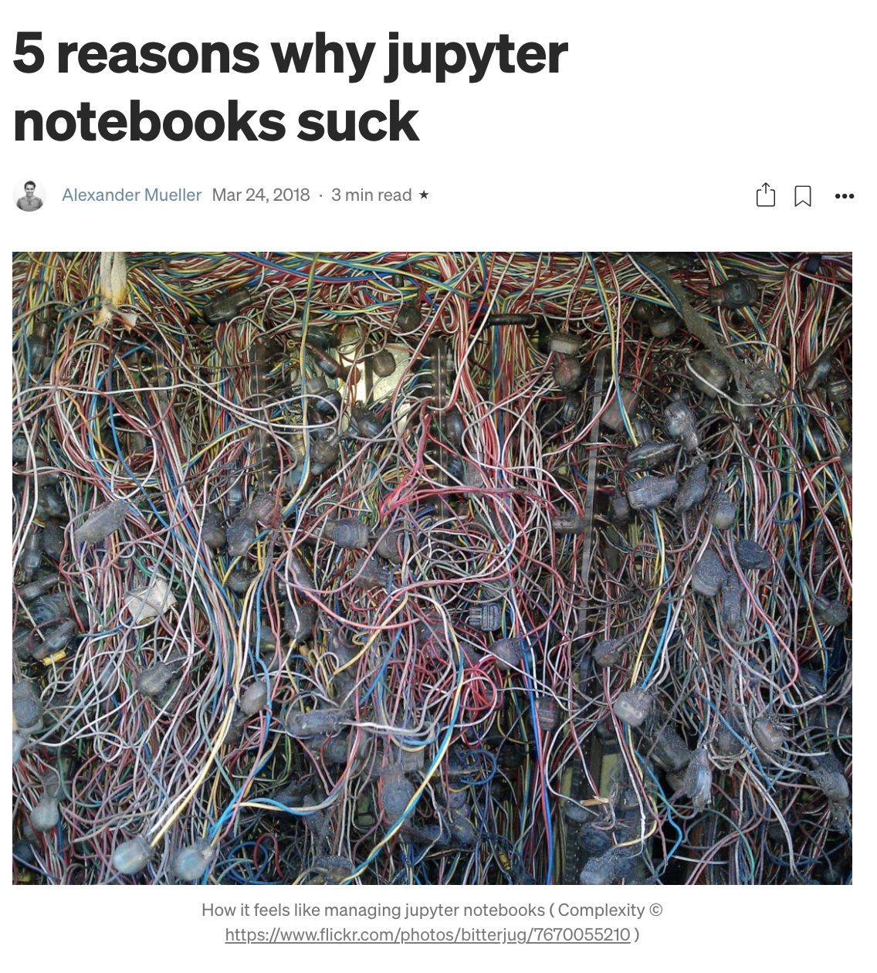
Плюсы и минусы Jupyter Notebook
Плюсы:
Интерактивность
Удобная визуализация
Сохраняются промежуточные результаты
Разворачивается на удаленном сервере
Минусы:
Глобальный скоуп переменных
Порождают копипасту
Очень слабая IDE
Не дружит с GIT
Никаких тестов

Slide 12
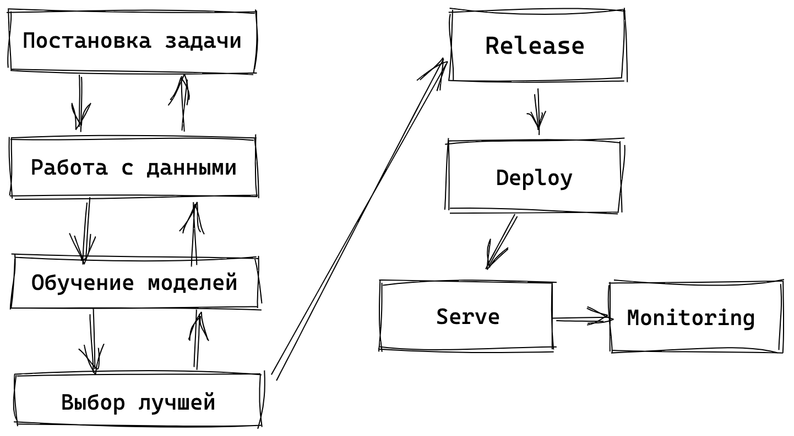
Чего бы хотелось? Жизненный цикл в ML

Slide 13





Инструменты
VS CODE
PyCharm

Slide 14
Рекомендации для курса
PyCharm
VS CODE

Slide 15

Центральная проблема мировоззрений
Удобство как в Jupyter
Стабильность как в Pycharm

Slide 16
Характеристики продакшн кода
Читабельный
Эффективный
Покрытый тестами
Модульный
Задокументированный
+ Характеристики продакшн проекта:
Версионирование
Удобная структура
Явные зависимости
“Always code as if the guy who ends up maintaining your code
will be a violent psychopath who knows where you live”
— John Woods

Slide 17

Вопросы?
Ставим “+”,
если вопросы есть
Ставим “–”,
если вопросов нет

Slide 18
Читабельный код

Slide 19
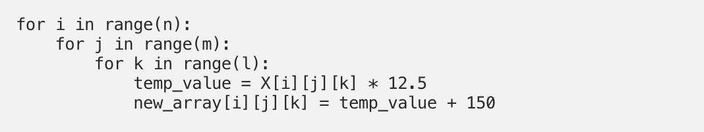
Читабельный код: переменные
https://towardsdatascience.com/data-scientists-your-variable-names-are-awful-heres-how-to-fix-them-89053d2855be

Slide 20
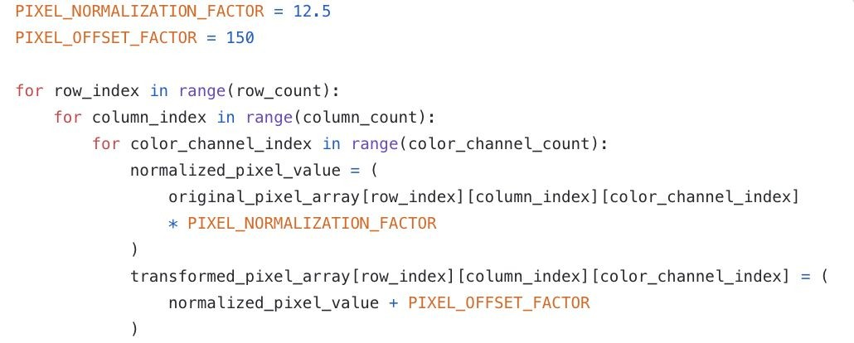
Читабельный код: переменные
https://towardsdatascience.com/data-scientists-your-variable-names-are-awful-heres-how-to-fix-them-89053d2855be

Slide 21
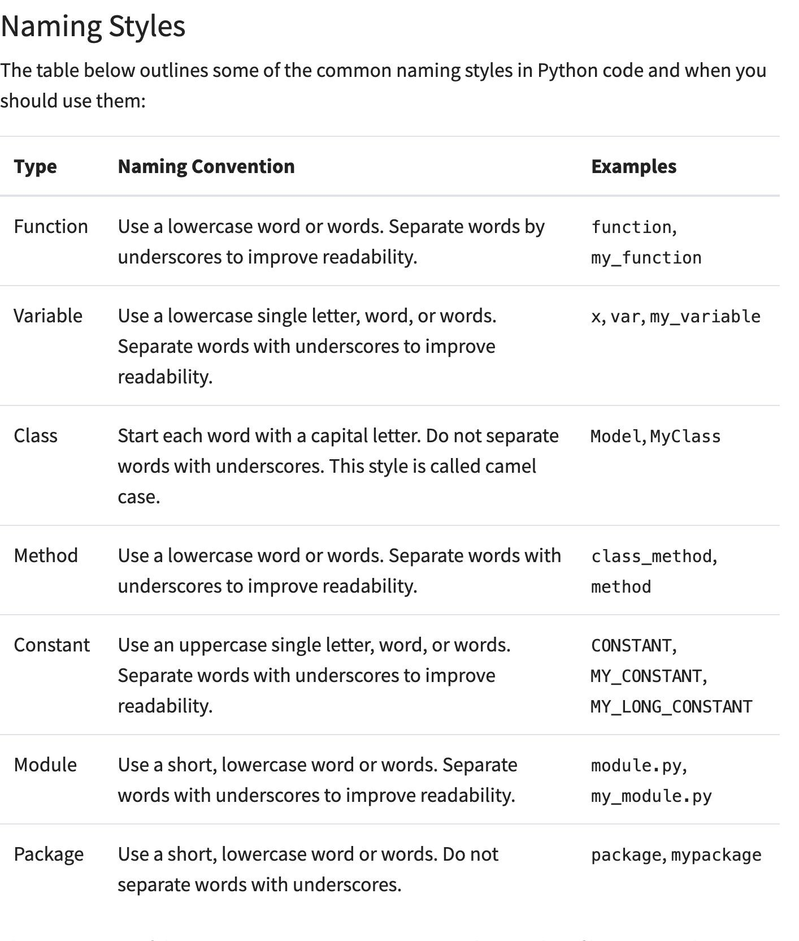
PEP8 is all you need

Slide 22

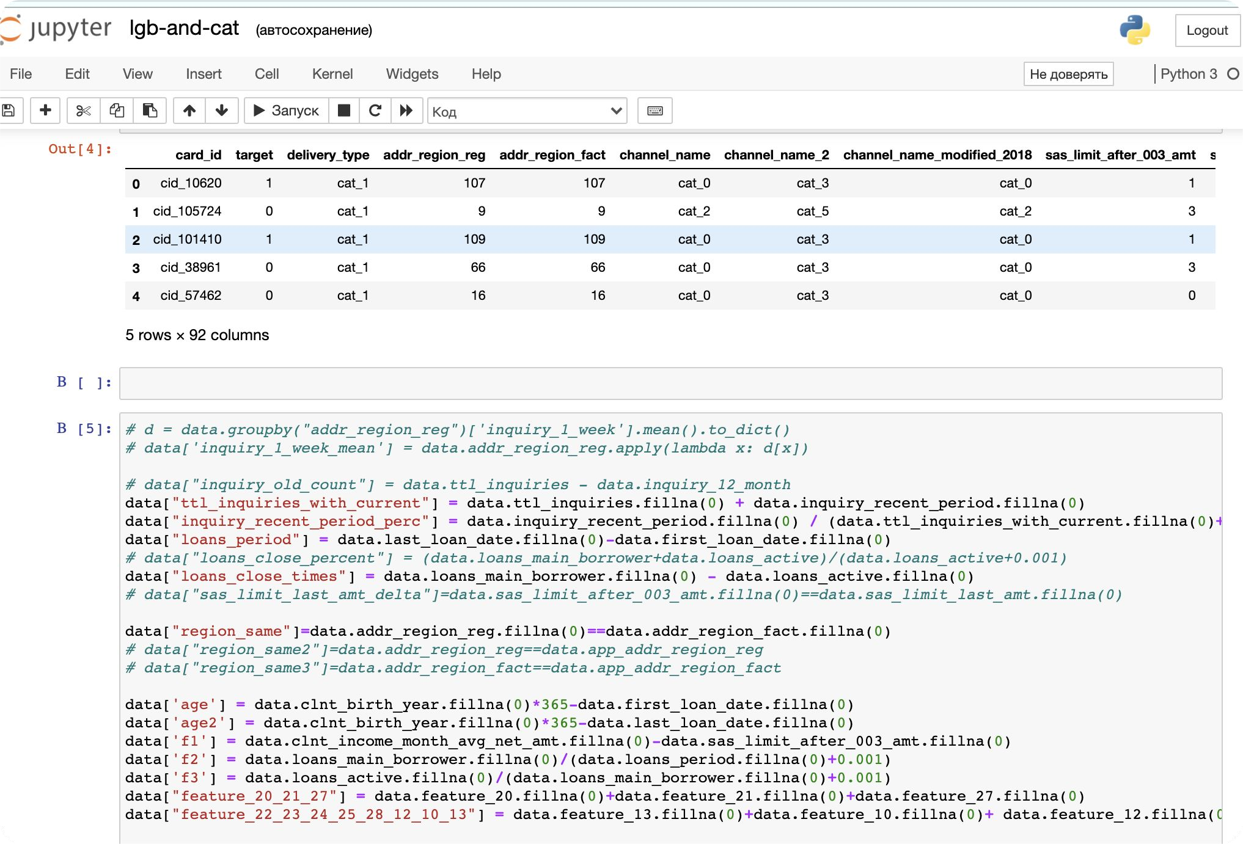
Нет портянкам

Slide 23
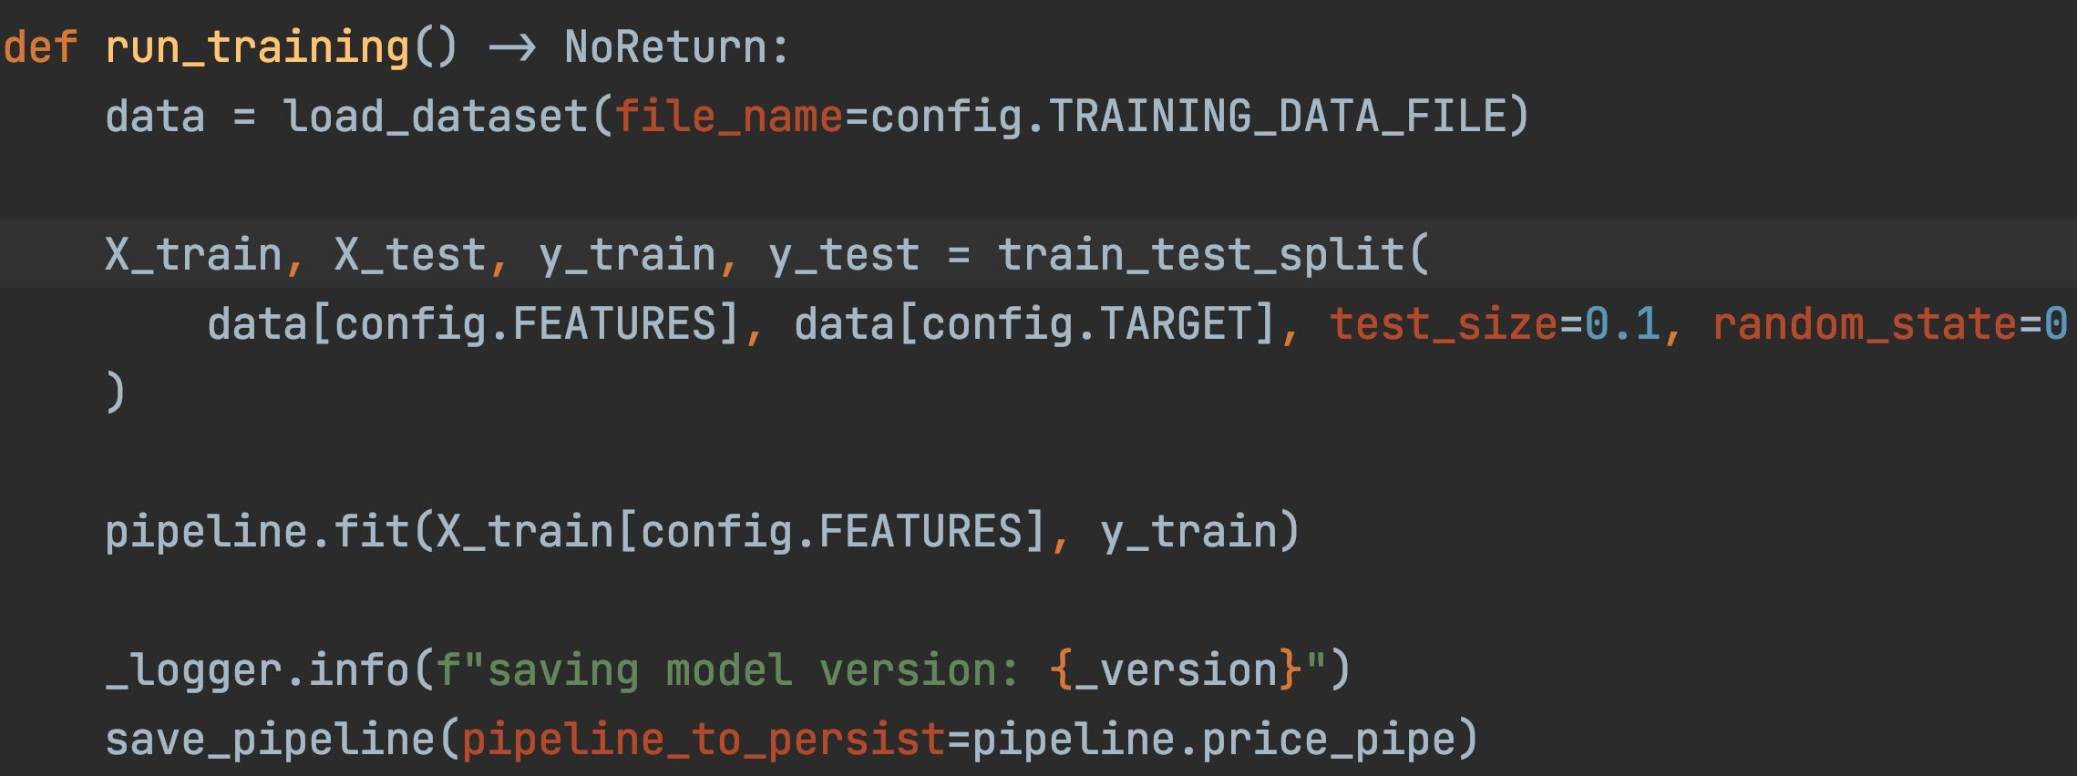
Нет портянкам: разбиение на функции
Если вы копируете код - пора создать функцию.
Если в функции больше 50 строчек, пора создать две.

Slide 24
SOLID: делаем хорошие блоки кода
S - Single Responsibility Principle - принцип единственной ответственности. Каждый класс должен иметь только одну зону ответственности.
O - Open closed Principle - принцип открытости-закрытости. Классы должны быть открыты для расширения, но закрыты для изменения.
L - Liskov substitution Principle - принцип подстановки Барбары Лисков. Должна быть возможность вместо базового (родительского) типа (класса) подставить любой его подтип (класс-наследник), при этом работа программы не должна измениться.
I - Interface Segregation Principle - принцип разделения интерфейсов. Данный принцип обозначает, что не нужно заставлять клиента (класс) реализовывать интерфейс, который не имеет к нему отношения.
D - Dependency Inversion Principle - принцип инверсии зависимостей. Модули верхнего уровня не должны зависеть от модулей нижнего уровня. И те, и другие должны зависеть от абстракции. Абстракции не должны зависеть от деталей. Детали должны зависеть от абстракций.

Slide 25
Zen of Python
Красивое лучше, чем уродливое.
Явное лучше, чем неявное.
Простое лучше, чем сложное.
Сложное лучше, чем запутанное.
Плоское лучше, чем вложенное.
Разреженное лучше, чем плотное.
Читаемость имеет значение.
Особые случаи не настолько особые, чтобы нарушать правила.
Практичность важнее безупречности.
Ошибки никогда не должны замалчиваться, если они не замалчиваются явно.
Встретив двусмысленность, отбрось искушение угадать.
Должен существовать один и, желательно, только один очевидный способ сделать это.
Сейчас лучше, чем никогда.
Если реализацию сложно объяснить — идея плоха.
Если реализацию легко объяснить — идея, возможно, хороша.
Пространства имён — отличная штука! Будем делать их больше!

Slide 26
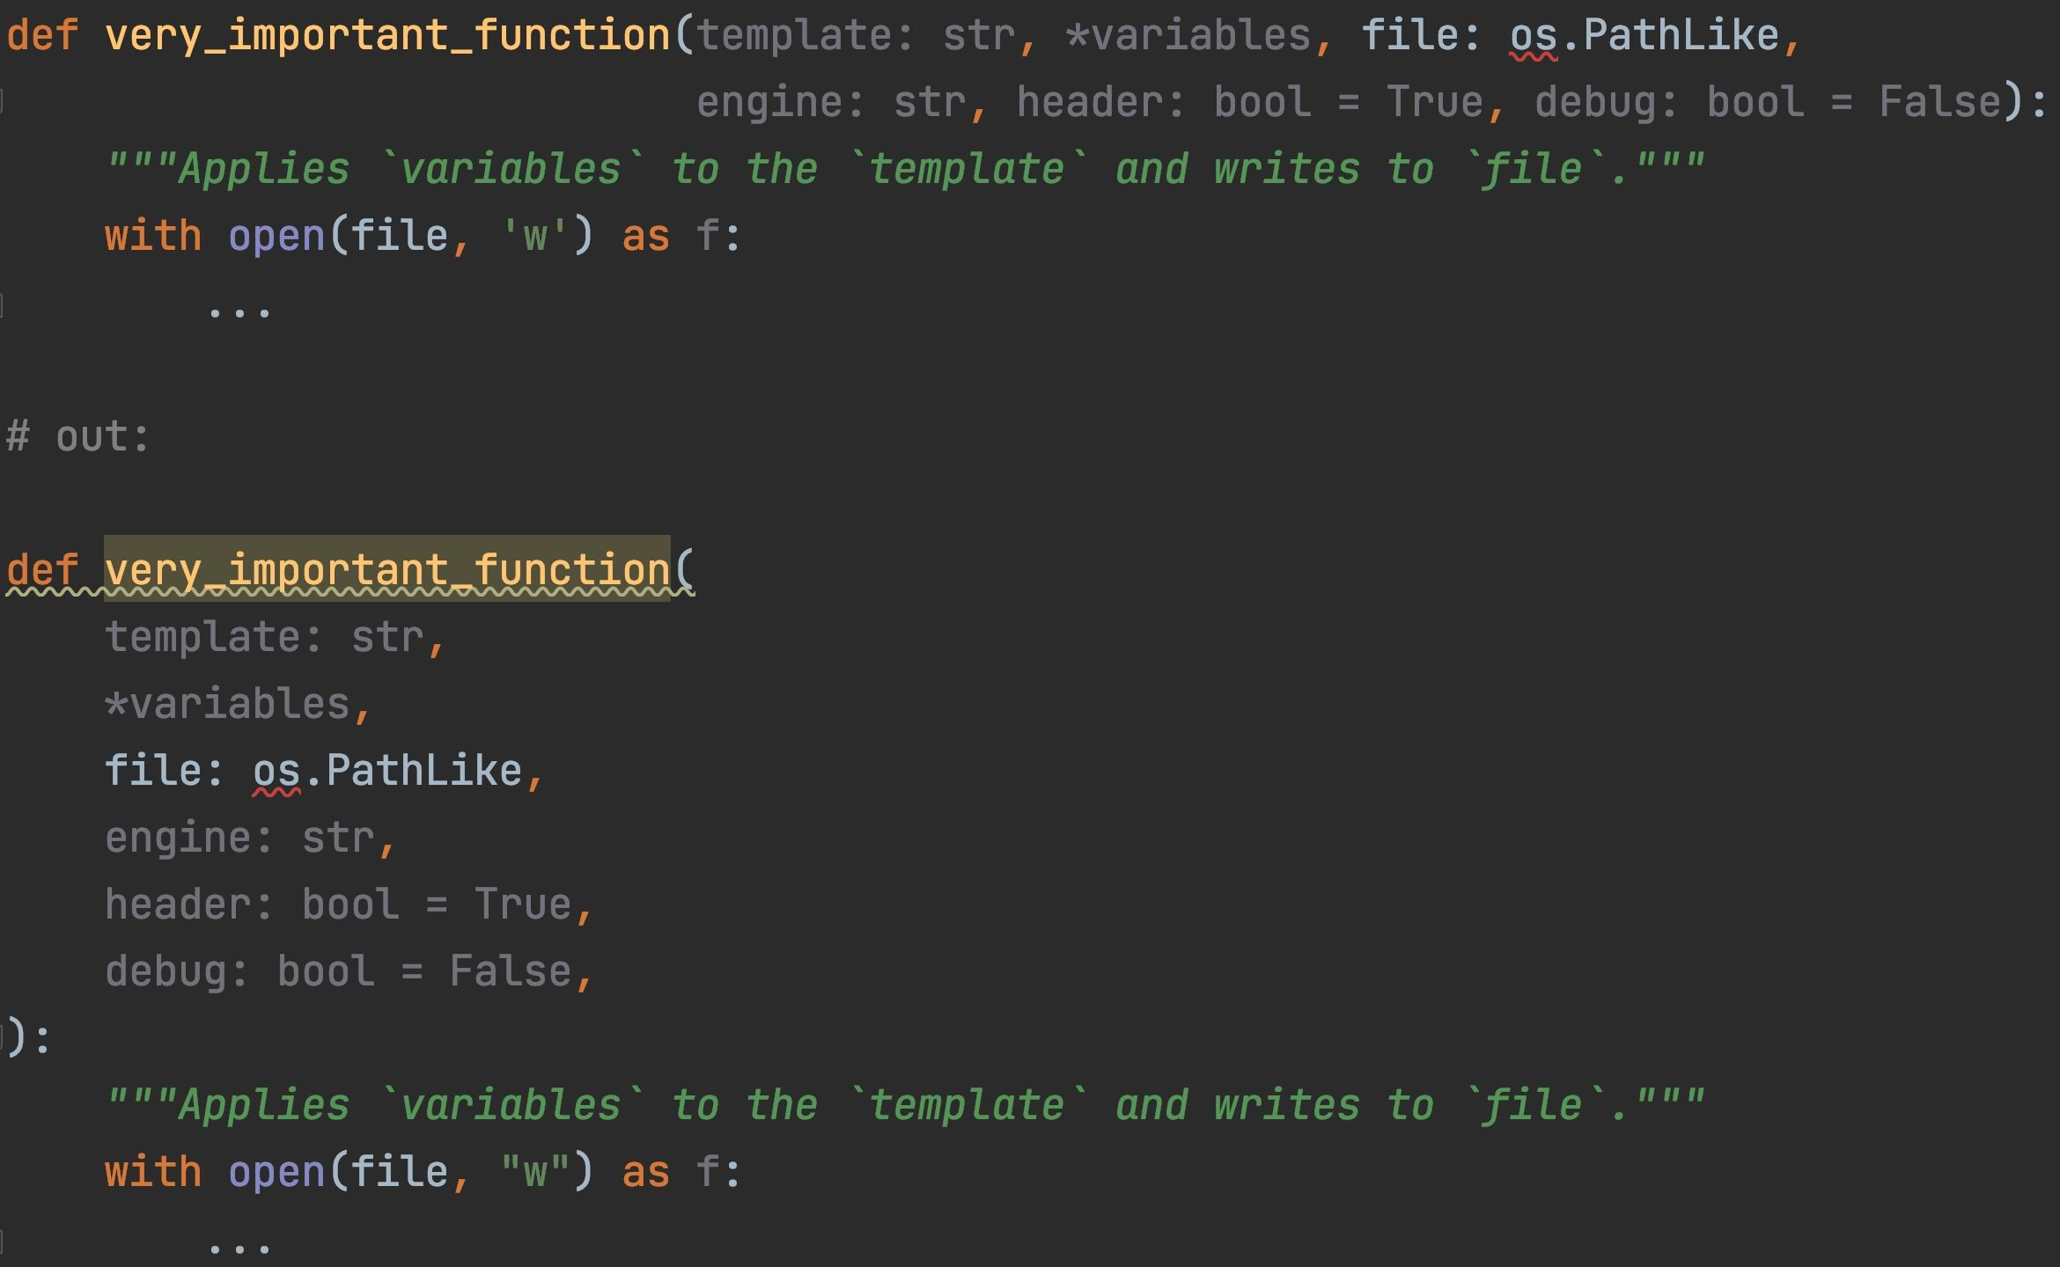
Как сделать код читабельным в вашем проекте
Ввести практику ревью кода
Автоматически форматировать код: ﬂake8, black, mypy

Slide 27
Логирование. logging вместо print
Возможности настраивать уровни
Включать / отключать вывод
Печатать не только на экран, но и в файл
Гибкие настройки форматирования
import logging
logger = logging.getLogger()
logger.setLevel(logging.ERROR)
console_handler = logging.StreamHandler()
log_format = '%(asctime)s | %(levelname)s: %(message)s’
console_handler.setFormatter(logging.Formatter(log_format))
logger.addHandler(console_handler)
logger.debug('Here you have some information for debugging.’)
logger.info('Everything is normal. Chill!’)
logger.warning('Something unexpected but not important.’)
logger.error('Something unexpected and important happened.’)
logger.critical('OMG!!!')

Slide 28
Вопросы?
Ставим “+”,
если вопросы есть
Ставим “–”,
если вопросов нет

Slide 29
Тестирование

Slide 30
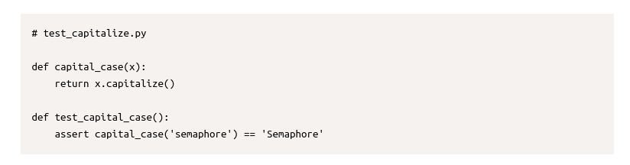
Зачем тесты?
Код без тестов это сломанный код.
Даже если всё работает сейчас, вы сломаете это завтра. Без тестов вы не узнаете об этом.
Заставляет вас писать код лучше.

Slide 31
Важно знать
Покрыть всё тестами нельзя, но нужно покрыть достаточно.
Обязательно тестировать, что вещи которые не должны работать действительно не работают.
Тесты должны быть изолированы и атомарны.
Тестировать связанные с ML вещи можно двумя способами:
Зафиксировать random.seed.
Исполнять множество раз, проверять агрегированные значения.

Slide 32

Тестирование кода - Pytest
Как проверить, что ничего не сломалось?
CodeReview
Модульное тестирование
Pytest
Unittest
Покрытие кода тестами
Pytest-cov (pytest --cov=src tests)
Continuous Integration

Slide 33
Тестирование кода
Минимум, что нужно для тестов - функция с префиксом test_
Проверка с помощью ключевого слова assert
Наборы тестов и отчеты
Более сложные варианты шаблона Arrange-Act-Assert (Given-When-Then) с помощью fixtures

Slide 34

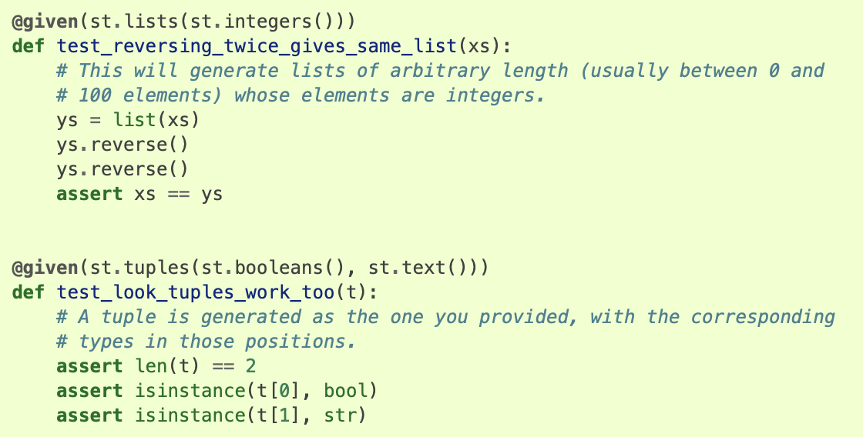
Тестирование ML - Hypothesis
Инструмент для тестирования ML кода

Slide 35



Безопасность кода
Bandit - это инструмент, предназначенный для поиска типичных проблем безопасности в коде на языке Python.
Safety
Snyk

Slide 36
Вопросы?
Ставим “+”,
если вопросы есть
Ставим “–”,
если вопросов нет

Slide 37
Зависимости

Slide 38
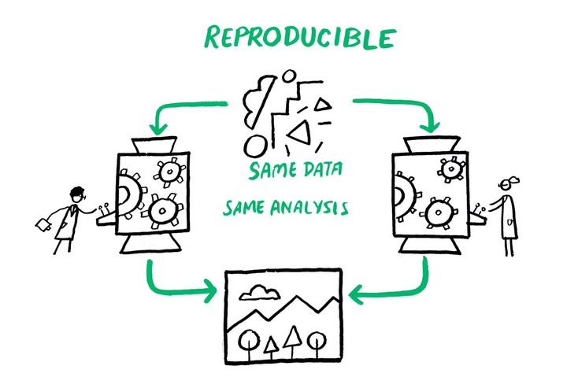
Воспроизводимый код
Уровни изоляции кода:
виртуальные окружения (venv)
conda containers
docker containers

Slide 39
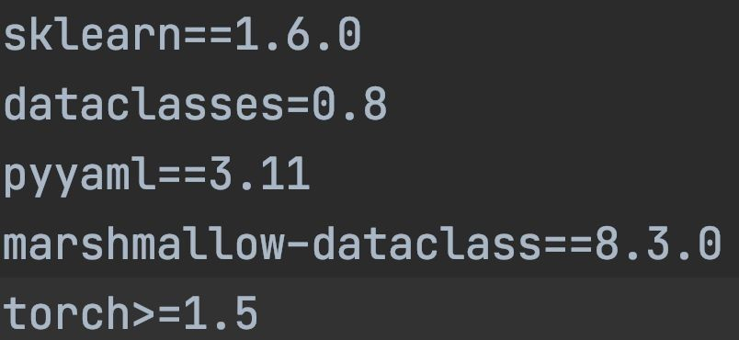
Зависимости
pip install -r requirements.txt
pip не проверяет конфликты зависимостей!

Slide 40
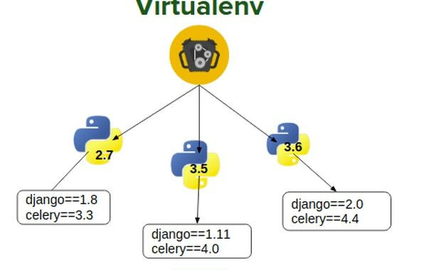
Виртуальные окружения
python3.6 -m venv venv36

Slide 41
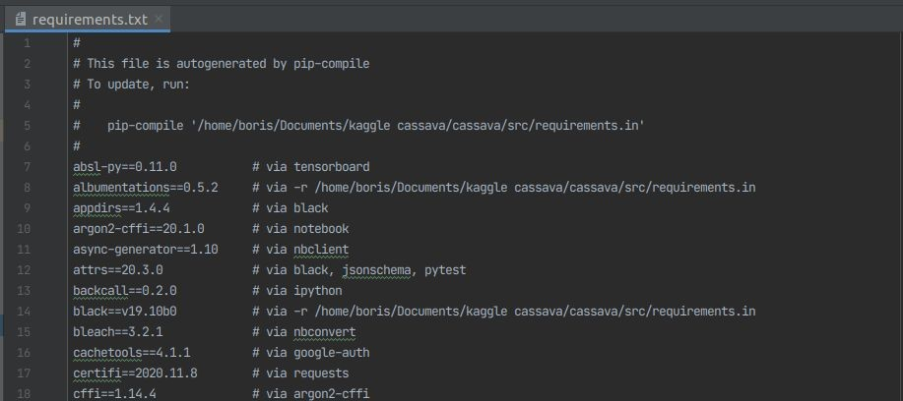
Инструменты
venv
pipenv
Conda

Slide 42

Инструмент Docker
Главная идея: пусть окружение на компьютере будет таким же, как на продакшене.
Пример: https://github.com/btseytlin/celery_dao
Докер позволяет упаковать сервис в контейнер.
Контейнер ведет себя как маленькая виртуальная машина - своя OS.
Это позволяет контролировать не только Python зависимости, но и системные зависимости, и даже внешние зависимости.

Slide 43
Вопросы?
Ставим “+”,
если вопросы есть
Ставим “–”,
если вопросов нет

Slide 44
Хранение кода

Slide 45







Где хранить исходный код
Gitea

Slide 46



Изменения в исходном коде
GitHub Issue

Slide 47
Структура проекта

Slide 48
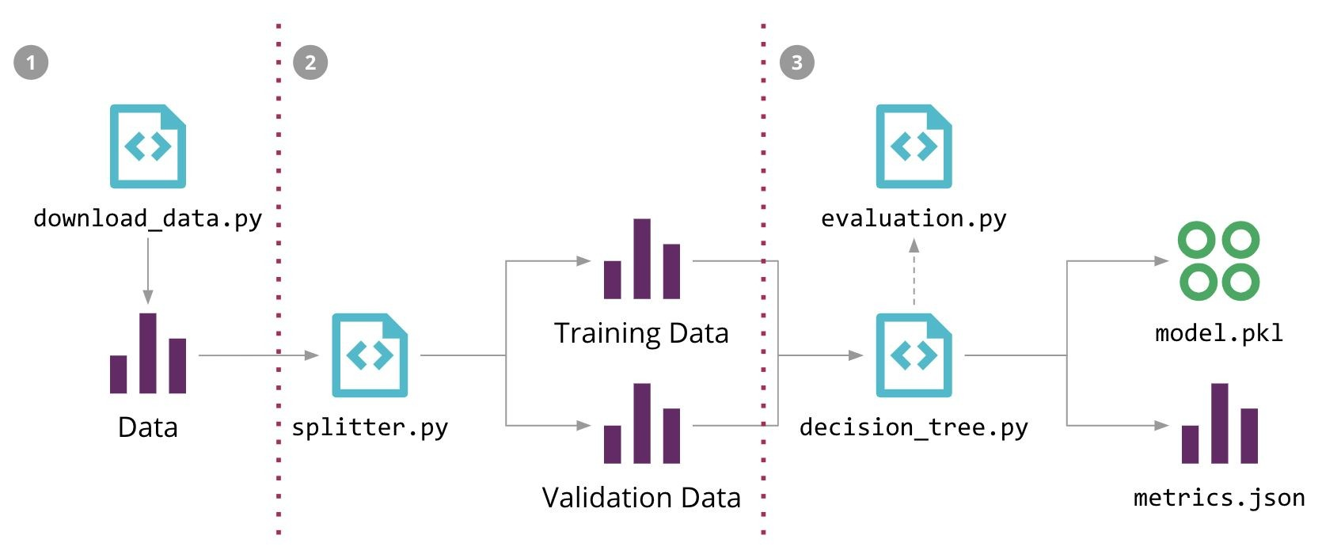
Что-то такое

Slide 49


Организация проекта
https://drivendata.github.io/cookiecutter-data-science
https://github.com/drivendata/cookiecutter-data-science
https://docs.kedro.org/en/stable/index.html

Slide 50
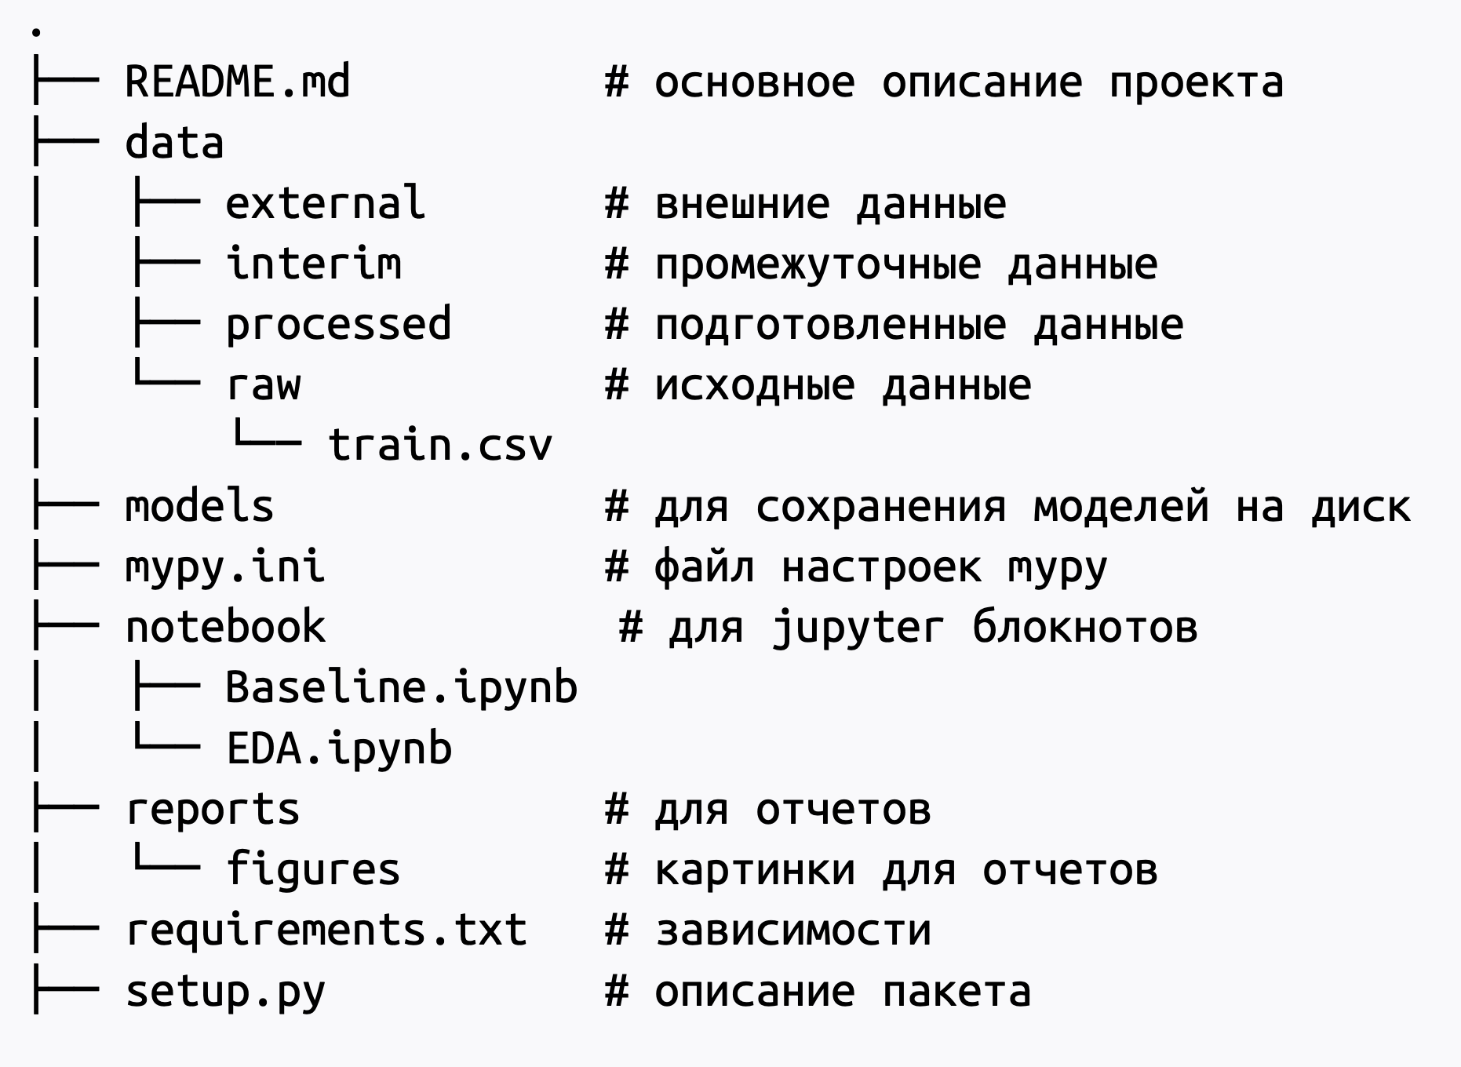

Slide 51
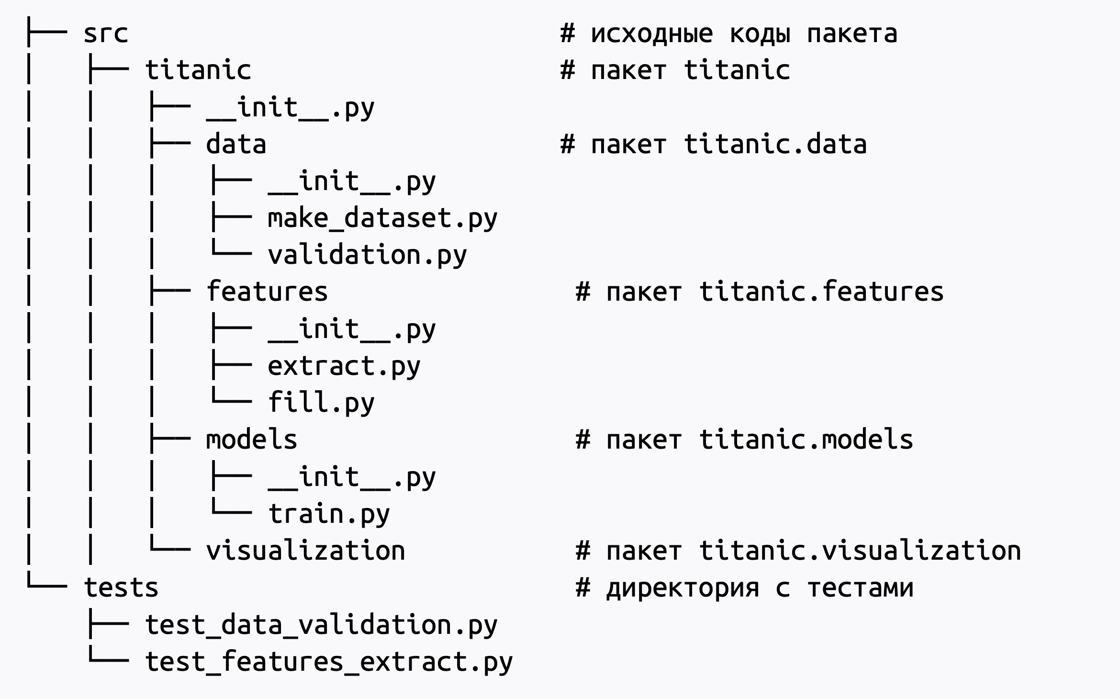

Slide 52
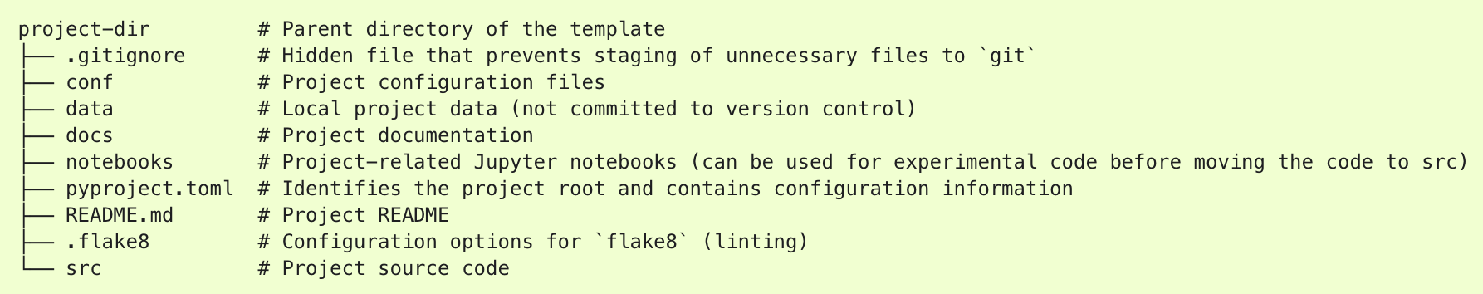
Гибкая настройка конфигурации проекта на основе шаблонов

Slide 53
Вопросы?
Ставим “+”,
если вопросы есть
Ставим “–”,
если вопросов нет

Slide 54
Рефлексия

Slide 55
Повторим основные мысли
Пишите читабельный код
Jupyter-ом всё не ограничивается
Дробите код на куски и пишите тесты
Фиксируйте зависимости
Lvl 1 crook: virtual-env
Lvl 100 boss: Docker
Определите структуру проекта
Lvl 1 crook: cookiecutter template
Level 100 boss: Kedro

Slide 56


Рефлексия
С какими впечатлениями уходите с вебинара?
Как будете применять на практике то,
что узнали на вебинаре?

Slide 57
Заполните, пожалуйста,
опрос о занятии
по ссылке в чате

Slide 58
Cледующие вебинары
Спасибо за внимание!
03.11.23 – Оптимизация кода, parallelization, multiprocessing
Игорь Стурейко
Teamlead, главный инженер проекта – НИИгазэкономика
Опыт:
Более 15 лет занимался прикладной математикой и мат моделированием
(Data Scientist) (Python, С++) в НИИ ПАО Газпром
Анализ временных рядов, эволюционное развитие сложных систем
+7 (916) 156-07-82 (whatsapp)
@stureiko (TG)

